Slide 1
Manajemen Waktu Proyek (Part 2)

Slide 2
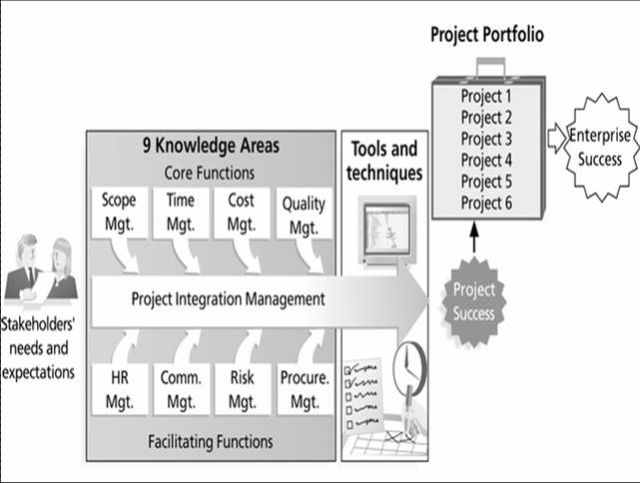
Knowledge Area Manajemen Proyek

Slide 3
Tujuan Paparan
Mengenal berbagai alat yang dapat digunakan untuk melakukan manajemen proyek, khususnya Gantt Chart
Mengerti penggunaan Gantt Chart dalam melakukan pengendalian pelaksanaan proyek

Slide 4
3. Estimasi Durasi Aktivitas
Setelah mendefinisikan aktivitas serta urutannya, langkah selanjutnya dalam manajemen adalah mengestimasi durasi yang dibutuhkan oleh aktivitas-aktivitas tsb.
Durasi adalah jumlah aktual waktu yang dibutuhkan untuk bekerja ditambah dengan waktu
Effort adalah jumlah hari atau jumlah jam yang dibutuhkan untuk menyelesaikan suatu pekerjaan.
Orang yang melakukan/bertanggung jawab dengan sebuah aktivitas/pekerjaan sebaiknya turut serta dalam mengestimasi durasi aktivitas, sedang para ahli memberi masukan dan mengevaluasi hasilnya.

Slide 5
4. Membangun Jadwal
Gunakanlah hasil proses manajemen waktu sebelumnya untuk membangun jadwal. Sehingga lebih mudah dalam menentukan tanggal awal dan tanggal akhir dari sebuah aktivitas.
Tujuan utama dari proses ini adalah membangun jadwal yang realistis sebagai dasar dalam memonitor kemajuan proyek berkaitan dengan keterbatasan waktu.
Alat yang dapat digunakan antara lain : Gantt Charts, PERT analysis, critical path analysis, dan critical chain scheduling

Slide 6
Gantt Charts
Gantt charts menampilkan jadwal proyek dengan format standar, yaitu dengan menampilkan daftar aktivitas beserta tanggal awal dan akhirnya dalam format kalender.
Simbol-simbolnya :
  A black diamond: milestones or significant events on a project with zero duration
  Thick black bars: summary tasks
  Lighter horizontal bars: tasks
  Arrows: dependencies between tasks

Slide 7
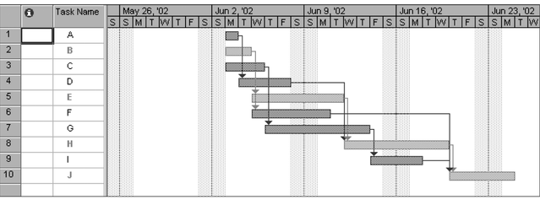
Gantt Chart for Project X

Slide 8
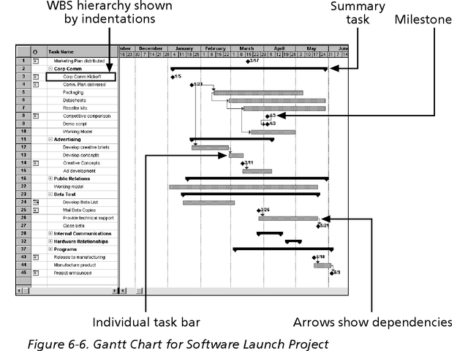
Contoh Gantt Chart untuk Proyek Perangkat Lunak

Slide 9
Milestones
Milestones adalah peristiwa penanda yang mempunyai durasi nol
Kriteria SMART dalam membuat milestones, yaitu :
  Specific
  Measurable
  Assignable
  Realistic
  Time-framed

Slide 10
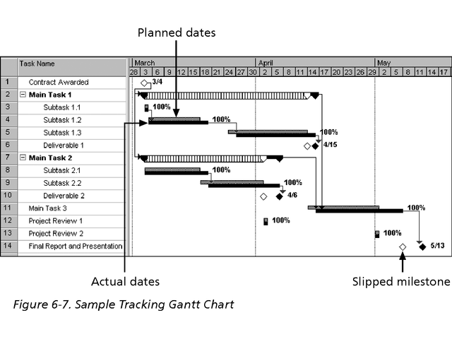
Contoh Tracking Gantt Chart

Slide 11
Critical Path Method (CPM)
CPM adalah teknik menganalisis jaringan kegiatan/aktivitas-aktivitas ketika menjalanlankan proyek dalam rangka memprediksi durasi total
Critical path sebuah proyek adalah deretan aktivitas yang menentukan waktu tercepat yang mungkin agar proyek dapat diselesaikan
Critical path adalah jalur terpanjang dalam network diagram dan mempunyai kesalahan paling sedikit

Slide 12
Cara menentukan Critical Path
Buatlah network diagram yang baik
Tambahkan durasi untuk tiap aktivitas pada setiah jalur yang ada pada diagram tersebut.
Jalur terpanjang adalah critical path

Slide 13
Contoh
Asumsi : satuan waktu adalah hari
Ada berapa jalur dalam network diagram
Berapa lama setiap jalur harus dilalui?
c. Tentukanlah critical path?
d. Berpa lama waktu terpendek untuk dapat menyelesaikan proyek ini?

Slide 14
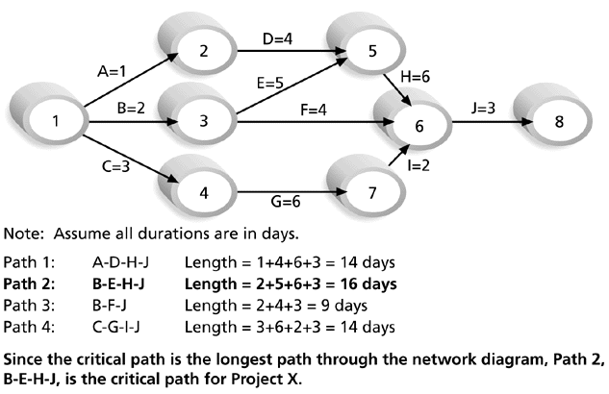
Contoh 2

Slide 15
Issue dalam Critical Path
Jika satu atau lebih aktivitas dalam critical path dilakukan lebih lama dari yang direncanakan, maka seluruh jadwal proyek akan berubah kecuali segera diambil tindakan korektif
Misconceptions:
  critical path bukanlah critical activities
  Dalam sebuah diagram dapat saja terdapat lebih dari satu critical path
  critical path dapat mengubah kemajuan proyek

Slide 16
Analisis Critical Path dalam membangun Jadwal Proyek
Critical path dapat digunakan dalam mempertimbangkan jadwal yang terbaik yang mungkin digunakan
Free slack or free float adalah jumlah waktu yang dapat ditunda dari sebuah aktivitas tanpa membuat penundaan waktu awal tercepat dari aktivitas yang mengikutinya.
Total slack or total float adalah jumlah waktu tunda sebuah aktivitas tanggal awal tercepatnya tanpa mengakibatkan penundaan tanggal akhir proyek yang telah direncanakan.
A forward pass network diagram menunjukkan tanggal tercepat dimulainya dan berakhirnya proyek, sedang backward pass menunjukkan tanggal paling terlambat dimulainya dan berakhirnya proyek

Slide 17
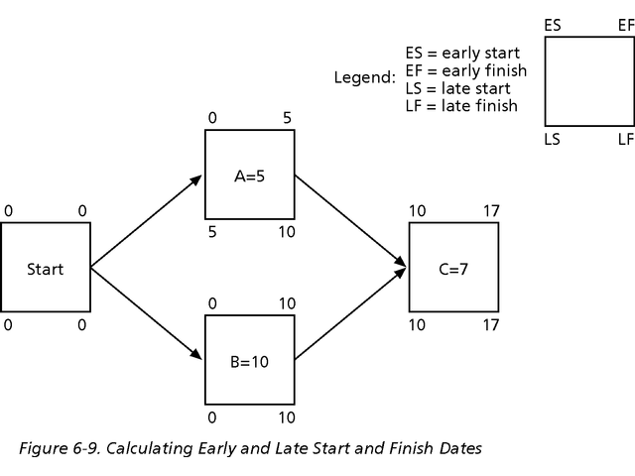
Menghitung Early and Late Start and Finish Dates

Slide 18
Contoh
Aktivitas | ES | EF | LS | LF
A | 0 | 2 | 0 | 2
B | 2 | 7 | 2 | 7
C | 7 | 9 | 13 | 15
D | 7 | 14 | 7 | 14
E | 9 | 10 | 15 | 16
F | 14 | 16 | 14 | 16

Slide 19
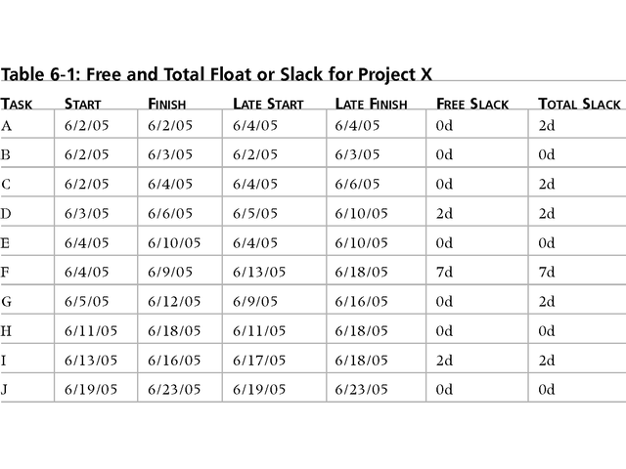
Project 2002 Schedule Table View Showing Free and Total Slack

Slide 20
Program Evaluation and Review Technique (PERT)
PERT teknik analisis network diagram yang dapat digunakan untuk mengestimasi durasi proyek dimana terdapat ketidakpastian yang tinggi mengenai estimasi durasi aktivitas individual
PERT menggunakan estimasi probabilitas waktu yang digunakan berdasarkan estimasi durasi aktivitas optimistic, most likely, dan pessimistic.

Slide 21
Formula dan Contoh PERT
PERT weighted average formula:
optimistic time + 4X most likely time + pessimistic time
6
Example:
PERT weighted average =
8 workdays + 4 X 10 workdays + 24 workdays = 12 days 6
where 8 = optimistic time, 10 = most likely time, and 24 = pessimistic time

Slide 22
5. Mengendalikan perubahan Jadwal Proyek
Lakukan pemeriksaan jadwal secara teratur
Jangan berpikir bahwa setiap orang dapat bekerja dengan kapasitas 100% setiap saat
Lakukan rapat yang menyatakan kemajuan proyek dengan stakeholders dan nyatakanlah keadaan dengan jelas dan jujur dalam mengkomunikasikan isu-isu yang berkaitan dengan jadwal

Slide 23
Latihan

